Slide 1



Módulo 14
Conhecimentos adicionais para PMPs
Preparatório CAPM® & PMP®

Slide 2
Avisos Importantes
Preparatório CAPM® & PMP®
Módulo 14 – Conhecimentos adicionais para PMPs

Slide 3
Apresenta este curso:
Professor
Frederico de Azevedo Aranha
Gerente de Projetos, Esp., PMP®, ITIL® Expert
EXEMLO

Slide 4
Marcas Registradas: PMP ®, CAPM ®, PMI® e PMBOK® são marcas registradas do PMI®. ITIL® é uma marca registrada Axelos®.
EXEMLO

Slide 5
Posso imprimir, compartilhar e reutilizar este material?
Sim, contanto que informe o nome do autor no material (CC – Atribuição).
EXEMLO

Slide 6
Conceitos importantes
Preparatório CAPM® & PMP®
Módulo 14 – Conhecimentos adicionais para PMPs

Slide 7
Conhecimentos adicionais para PMPs
Este módulo visa apresentar conteúdo específico para quem vai prestar o exame PMP® do PMI®;
De forma geral, abordaremos os tópicos “Seleção de oportunidades” e “Sistemas de apoio ao gerenciamento de projetos”.
EXEMLO

Slide 8
Seleção de oportunidades
Preparatório CAPM® & PMP®
Módulo 14 – Conhecimentos adicionais para PMPs

Slide 9
Portfólio de Projetos
Como funciona o gerenciamento de portfólio de projetos?
Antes do projeto, seleciona-se a oportunidade;
Existem mais oportunidades e negócios do que empresas podem tocar!
Depois de selecionada a oportunidade, esta pode se tornar um projeto.

Slide 10
Portfólio de Projetos
Caso de Negócios
Oportunidade
Oportunidade
Oportunidade
TAP
Oportunidade Selecionada

Slide 11
Como selecionar oportunidades?
Custo/benefício – não necessariamente um novo negócio, mas um projeto interno;
Pontuação de projetos;
Modelos econômicos:
Tempo de Retorno (payback);
Valor futuro (VF);
Valor presente (VP);
Valor presente líquido (VPL); e
Taxa Interna de Retorno (TIR).
Algoritmos, fórmulas matemáticas e ainda outros.

Slide 12
Como selecionar oportunidades?
ROI
Payback
TIR
PROJETOS
Custo de oportunidade
VPL
RCB

Slide 13
Modelos Econômicos
Modelo | Acrônimo | Como calcular? | Exemplo
Retorno sobre o investimento | ROI (Return On Investment) | Maior valor ou percentual | Se gasto R$ 1.000 construindo algo e, em um ano, isto me retorna R$ 1.500. Qual será meu ROI?
Taxa Interna de Retorno | TIR | Maior percentual | Se eu investir na poupança 1 mil, em um ano terei R$ 1,08 mil. Se eu investir R$ 2 mil em outra aplicação em um ano terei R$ 2,1 mil. Qual oportunidade oferece maior taxa de retorno? TIR_{A} = 8% TIR_{B} = 5%
Valor Presente Líquido | VPL | Maior número | Se eu investir na poupança 1 mil, ganho 8% em um ano. Se eu investir R$ 2 mil em outra aplicação ganho 5% em um ano. Qual oportunidade oferece maior lucratividade? A: VF = R$ 1.080, logo, VPL = 1080 - 1000 = R$ 80 B: VF = R$ 2.100, logo, VPL = 2100 - 2000 = R$ 100

Slide 14

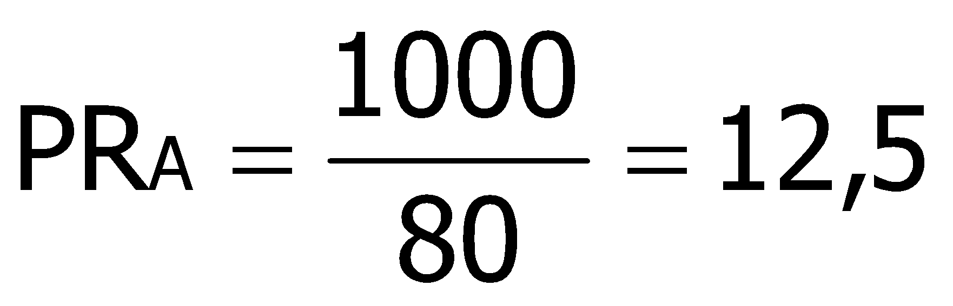
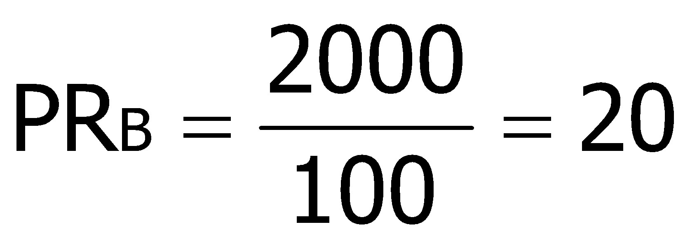
Modelos Econômicos
Modelo | Acrônimo | Como calcular? | Exemplo
Relação custo-benefício | RCB ou BCR (Benefit Cost Ratio) | Maior taxa | BENEFÍCIO/CUSTO. Ex.: Um projeto teve receita de R$ 20 mil e custou R$ 15 mil. Logo, o projeto foi positivo.
Custo da oportunidade | - | É o valor da oportunidade não selecionada | Como no exemplo do VLP, a Oportunidade A tem custo R$ 1.000. Este é o custo de oportunidade.
Payback | - | Menor período | Segundo os dados do exemplo do VPL, temos que: O prazo de retorno de A é melhor que o prazo de retorno de B.

Slide 15
Sistemas de apoio ao gerenciamento de projetos
Preparatório CAPM® & PMP®
Módulo 14 – Conhecimentos adicionais para PMPs

Slide 16

O que são?
Referem-se a outras áreas que suportam o gerenciamento de projetos baseado na metodologia apresentada pelo PMI®, com dez áreas de conhecimento;
Basicamente o gerenciamento da configuração e o gerenciamento de mudanças são os sistemas de apoio utilizados.

Slide 17
O que são?
Sistemas de Apoio
Gerenciamento da Configuração
Gerencia inventários, políticas, processos, mudanças aprovadas e até mesmo linhas de bases de projetos e liberações de documentos e/ou softwares.
Gerenciamento de Mudanças
Gerencia mudanças que afetam o plano de gerenciamento do projeto, documentos relacionados, formulários e softwares de gestão de mudanças.

Slide 18
Fim do Módulo 14
Preparatório CAPM® & PMP®

Slide 19
Preparatório CAPM® & PMP®
Professor
Frederico de Azevedo Aranha
Gerente de Projetos, Esp., PMP®, ITIL Expert

Slide 20
Preparatório CAPM® & PMP®
Revisores
Daniela Gomes dos Santos
CAPM®, SSYB™
Guilherme Calabria Etcheverry
PMP®, PRINCE2 Practitioner

Slide 21
Módulo 15
Código de Conduta e Ética
Preparatório CAPM® & PMP®

Slide 22
Avisos Importantes
Preparatório CAPM® & PMP®
Módulo 15 – Código de Conduta e Ética

Slide 23
Apresenta este curso:
Professor
Frederico de Azevedo Aranha
Gerente de Projetos, Esp., PMP®, ITIL® Expert
EXEMLO

Slide 24
Marcas Registradas: PMP ®, CAPM ®, PMI® e PMBOK® são marcas registradas do PMI®. ITIL® é uma marca registrada Axelos®.
EXEMLO

Slide 25
Posso imprimir, compartilhar e reutilizar este material?
Sim, contanto que informe o nome do autor no material (CC – Atribuição).
EXEMLO

Slide 26
Conceitos importantes
Preparatório CAPM® & PMP®
Módulo 15 – Código de Conduta e Ética

Slide 27
Sobre este módulo
Este módulo é baseado no Código de Conduta Ética e Profissional do PMI®, uma vez que na prova para a certificação PMP® e/ou CAPM® seu conteúdo poderá ser cobrado.
Este conteúdo não é parte integrante do PMBOK®, mas um documento separado, disponível no portal do PMI® através do link https://www.pmi.org/~/media/PDF/Ethics/ap_pmicodeofethics_POR-Final.ashx.
EXEMLO

Slide 28
Visão e objetivo do código
Preparatório CAPM® & PMP®
Módulo 15 – Código de Conduta e Ética

Slide 29
Visão e objetivo
“O propósito deste Código é incutir confiança na profissão de gerenciamento de projetos e auxiliar as pessoas a se tornarem melhores profissionais. Faremos isso, estabelecendo um amplo entendimento sobre o que seria um comportamento profissional adequado. Acreditamos que a credibilidade e a reputação da profissão de gerenciamento de projetos são constituídas pela conduta coletiva de profissionais individuais. Acreditamos que, ao adotar esse Código de Ética e Conduta Profissional, poderemos avançar a nossa profissão, tanto individual como coletivamente. Também acreditamos que este Código nos auxiliará a tomar decisões mais sábias, particularmente em situações difíceis, em que há risco de comprometermos nossa integridade ou nossos valores.”

Slide 30
A quem se destina?
O Código de Ética e Conduta Profissional aplica-se a:
Todos os membros do PMI®;
Pessoas que não são membros do PMI®, mas se enquadram em um ou mais dos seguintes critérios:
Não membros que possuem uma certificação do PMI®;
Não membros que solicitam iniciar o processo de certificação do PMI®; e
Não membros que prestam serviço ao PMI® como voluntários.

Slide 31
Estrutura do Código
O Código de Conduta e Ética do PMI® está estruturado ao redor de quatro valores identificados como os pilares da atuação profissional de gerentes de projetos. São eles:
Responsabilidade;
Respeito;
Equidade; e
Honestidade.
Para cada valor, existem padrões desejáveis de conduta e padrões obrigatórios;
Padrões desejáveis não são claramente mensuráveis;
Enquanto isso, padrões obrigatórios seguem critérios claros e, em alguns casos, limitam e/ou proíbem certos comportamentos no exercício da profissão.

Slide 32
Estrutura do Código
Responsabilidade
Respeito
Equidade
Honestidade

Slide 33
Responsabilidade
Preparatório CAPM® & PMP®
Módulo 15 – Código de Conduta e Ética

Slide 34

O que é?
“Responsabilidade é nossa obrigação de assumir a propriedade pelas decisões que tomamos ou não, pelas ações realizadas ou não, e pelas consequências resultantes.”

Slide 35
Padrões desejáveis
Tomamos decisões e agimos com base nos melhores interesses da sociedade, da segurança do público e do meio ambiente;
Aceitamos somente tarefas que sejam compatíveis com os nossos antecedentes, nossa experiência, habilidades e qualificações;
Cumprimos os compromissos que assumimos – fazemos o que dizemos que vamos fazer;
Quando cometemos erros ou omissões, assumimos a responsabilidade e fazemos as correções imediatamente. Quando descobrimos erros ou omissões causados por terceiros, comunicamos à entidade ou instância adequada assim que forem descobertos. Aceitamos a responsabilidade por quaisquer problemas resultantes de nossos erros ou omissões, e quaisquer consequências relacionadas;
Protegemos informações sigilosas ou confidenciais que nos foram confiadas; e
Defendemos este Código e nos responsabilizamos uns com os outros em relação a ele.

Slide 36
Padrões obrigatórios
Regulamentos e Exigências Legais
Nós nos informamos e apoiamos as políticas, as normas, os regulamentos e as leis que regem as nossas atividades de trabalho, profissionais e voluntárias; e
Comunicamos condutas antiéticas ou ilegais à gerência apropriada e, se necessário, às pessoas afetadas pela conduta.
Denúncias Éticas
Trazemos as infrações deste Código ao conhecimento da entidade apropriada, para resolução;
Só registramos denúncias éticas baseadas em fatos; e
Buscamos medidas disciplinares para pessoas que retaliam contra alguém que reportou questões éticas.

Slide 37
Respeito
Preparatório CAPM® & PMP®
Módulo 15 – Código de Conduta e Ética

Slide 38

O que é?
“Respeito é o nosso dever de demonstrar uma elevada consideração por nós mesmos, por outras pessoas e pelos recursos confiados a nós. Os recursos a nós confiados podem ser pessoas, dinheiro, reputação, segurança de terceiros, recursos naturais ou ambientais. Um ambiente de respeito origina confiança, segurança e excelência de desempenho, estimulando a cooperação mútua – um ambiente onde perspectivas e visões diferentes são estimuladas e valorizadas.”

Slide 39
Padrões desejáveis
Obtemos informações sobre as normas e os costumes de outras pessoas, e evitamos comportamentos que possam ser considerados desrespeitosos;
Consideramos os pontos de vista das outras pessoas e procuramos entendê-los;
Abordamos diretamente aquelas pessoas com as quais temos um conflito ou discordância; e
Agimos de forma profissional, mesmo quando não há reciprocidade.

Slide 40
Padrões obrigatórios
Negociamos de boa-fé;
Não usamos o poder de nosso conhecimento ou posição para influenciar as decisões ou ações de outras pessoas visando a um benefício pessoal às custas delas;
Não agimos de maneira abusiva em relação a outras pessoas; e
Respeitamos os direitos de propriedade de terceiros.

Slide 41
Equidade
Preparatório CAPM® & PMP®
Módulo 15 – Código de Conduta e Ética

Slide 42

O que é?
“Equidade é o nosso dever de tomar decisões e agir de forma imparcial e objetiva. Nossa conduta deve ser isenta de interesse próprio, preconceito e favoritismo.”

Slide 43
Padrões desejáveis
Demonstramos transparência em nosso processo de tomada de decisões;
Constantemente reexaminamos a nossa imparcialidade e objetividade, adotando ações corretivas, conforme apropriado;
Provemos igual acesso às informações para as pessoas que têm autorização para acessá-las;
Provemos oportunidades iguais para os candidatos qualificados.

Slide 44
Padrões obrigatórios
Situações de conflito de interesses
Revelamos conflitos de interesses reais ou potenciais de forma proativa e completa para as partes interessadas apropriadas; e
Quando percebemos que temos um conflito de interesses real ou potencial, nós nos abstemos do processo decisório e não tentamos influenciar os resultados, a menos que ou até que: tenhamos feito uma divulgação completa às partes interessadas afetadas; tenhamos um plano de mitigação aprovado; e tenhamos obtido consentimento das partes interessadas para prosseguirmos.

Slide 45
Padrões obrigatórios (cont.)
Favoritismo e Discriminação
Não contratamos ou demitimos, premiamos ou punimos, concedemos ou negamos contratos com base em considerações pessoais, incluindo, entre outros, favoritismo, nepotismo ou suborno;
Não discriminamos com base em critérios como sexo, raça, idade, religião, incapacidade, nacionalidade ou orientação sexual; e
Aplicamos as normas da organização (empregador, Project Management Institute ou outro grupo) sem favoritismo ou preconceito.

Slide 46
Honestidade
Preparatório CAPM® & PMP®
Módulo 15 – Código de Conduta e Ética

Slide 47

O que é?
“Honestidade é o nosso dever com a verdade e com agir de maneira verdadeira tanto em nossas comunicações como em nossa conduta.”

Slide 48
Padrões desejáveis
Procuramos compreender a verdade;
Somos verdadeiros em nossas comunicações e em nossa conduta;
Fornecemos informações precisas e de maneira tempestiva;
Assumimos compromissos e fazemos promessas, implícitas ou explícitas, de boa-fé; e
Tentamos criar um ambiente no qual as pessoas se sintam seguras em dizer a verdade.

Slide 49
Padrões obrigatórios
Não adotamos ou somos coniventes com comportamentos destinados a enganar outras pessoas, incluindo, entre outros, fazer declarações enganosas ou falsas, declarar meias verdades, fornecer informações fora de contexto ou omitir informações que, se conhecidas, tornariam nossas declarações enganosas ou incompletas; e
Não participamos de comportamentos desonestos com a intenção de ganho pessoal ou às custas de terceiros.

Slide 50
Fim do Módulo 15
Preparatório CAPM® & PMP®

